Slide 1

上海高铁票数据采集、集成
与可视化
zhushatong@tongji.edu.cn

Slide 2
§.项目背景
§.数据采集
★ 网页分析
★ 使用Python爬取数据
§.数据集成
★ 数据集成思路
★ MySQL数据库后端开发
§.数据分析与可视化
★ 数据的探索性分析
★ PowerBI网页可视化
§.应用：查询程序
§.潜力与展望

Slide 3
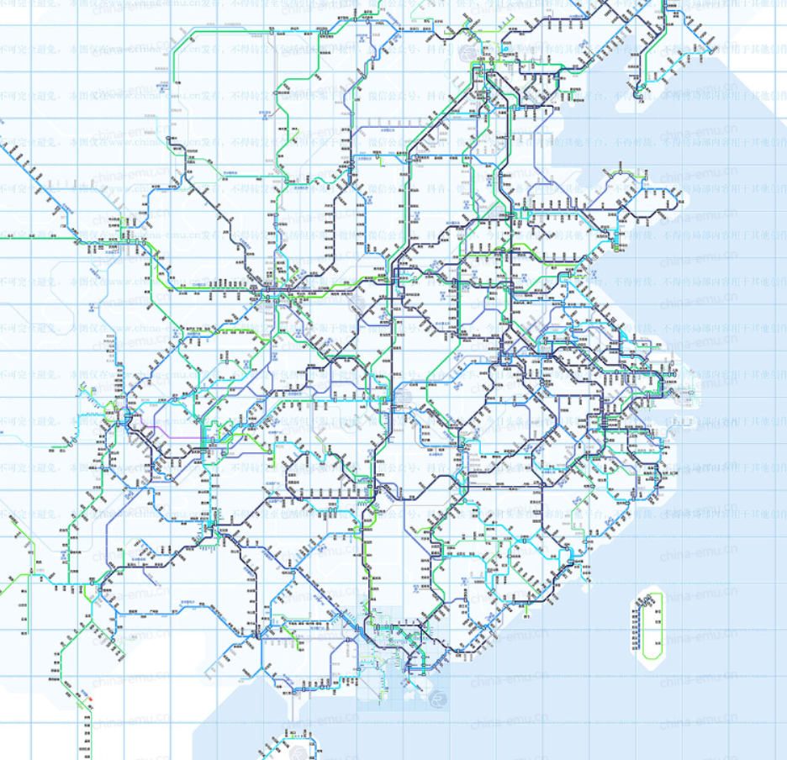
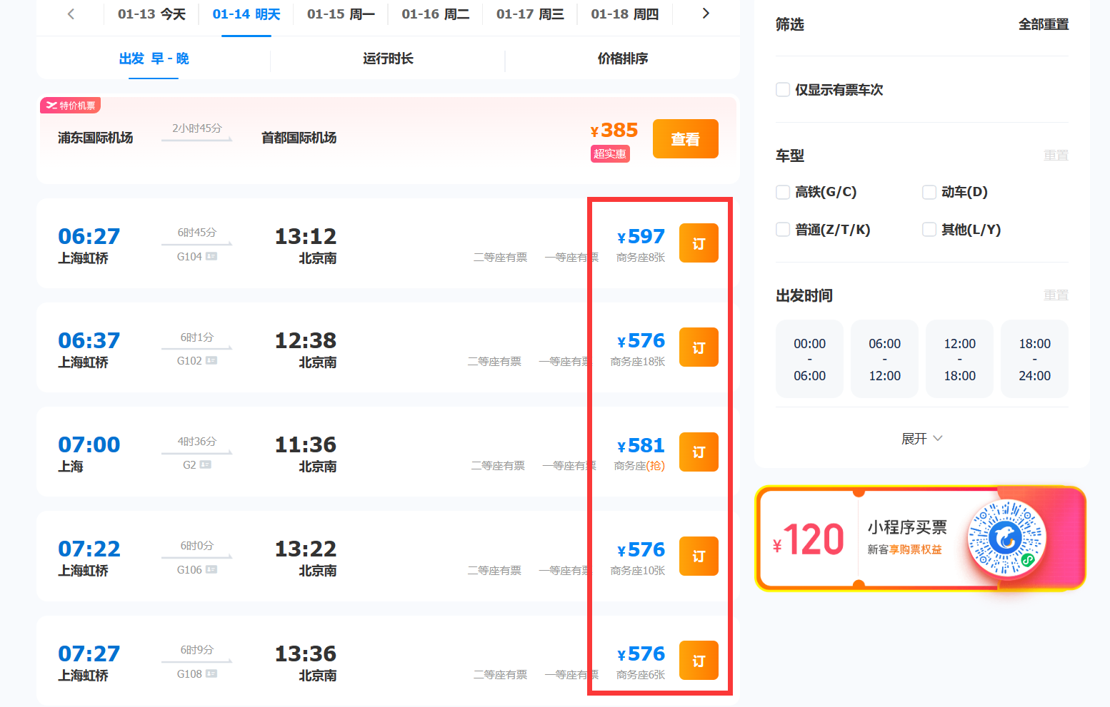

§.项目背景
高铁技术和网络的发展和普及
越来越多人开始选择铁路出行
节假日、寒假、春运
需求增大
是一个有探索价值的话题
现有的网站（12306、携程）所能查询到的只有冷冰冰的数字，无法在大数据时代用来直观的进行数据挖掘和数据分析。
所以我们进行高铁票数据采集与集成，并进行可视化、功能开发。
§.数据采集
★ 网页分析
★ 使用Python爬取数据
§.数据集成
★ MySQL数据库后端开发
★ 数据集成思路
§.数据分析与可视化
★ 数据的探索性分析
★ PowerBI网页可视化
§.应用：查询程序
§.潜力与展望

Slide 4
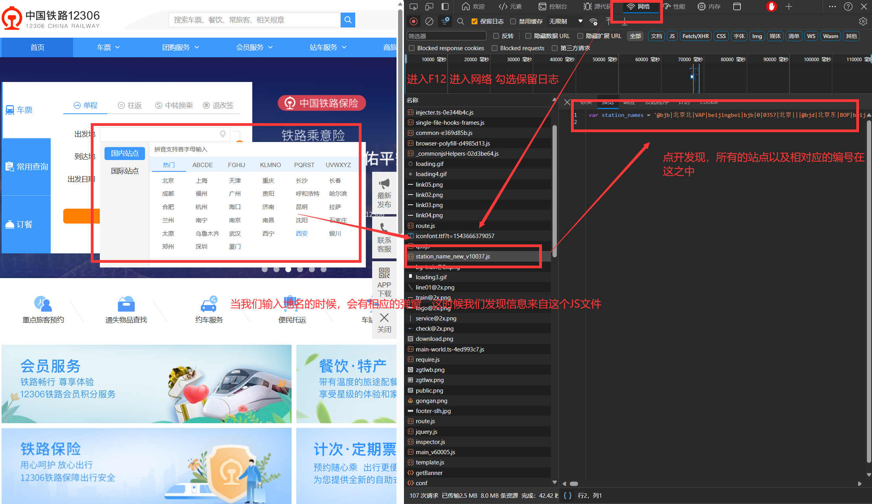
§.数据采集
数据采集1：首先，我们要获取所有车站信息。
访问中国铁路12306网站 https://www.12306.cn/index/
★ 网页分析
§.项目背景
★ 使用Python爬取数据
§.数据集成
★ MySQL数据库后端开发
★ 数据集成思路
§.数据分析与可视化
★ 数据的探索性分析
★ PowerBI网页可视化
§.应用：查询程序
§.潜力与展望

Slide 5
§.数据采集
★ 网页分析
数据采集1：首先，我们要获取所有车站信息。
进入F12 进入网络 勾选保留日志
当我们输入地名的时候，会有相应的弹窗，这时候我们发现信息来自这个JS文件
点开发现，所有的站点以及相对应的编号在这之中
station_name_new_v10037.js
§.项目背景
★ 使用Python爬取数据
§.数据集成
★ MySQL数据库后端开发
★ 数据集成思路
§.数据分析与可视化
★ 数据的探索性分析
★ PowerBI网页可视化
§.应用：查询程序
§.潜力与展望

Slide 6
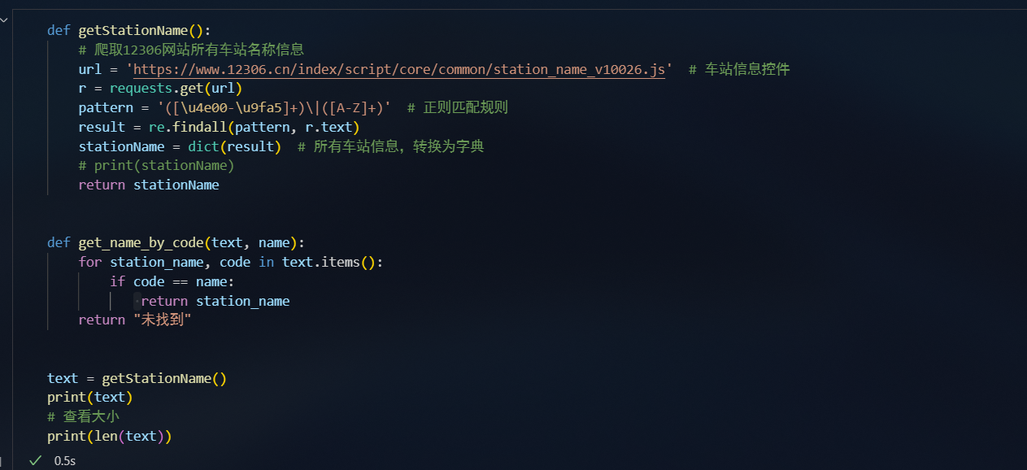
§.数据采集
使用正则匹配
将内容转化为字典
★ 使用Python爬取数据
§.项目背景
★ 网页分析
§.数据集成
★ MySQL数据库后端开发
★ 数据集成思路
§.数据分析与可视化
★ 数据的探索性分析
★ PowerBI网页可视化
§.应用：查询程序
§.潜力与展望

Slide 7
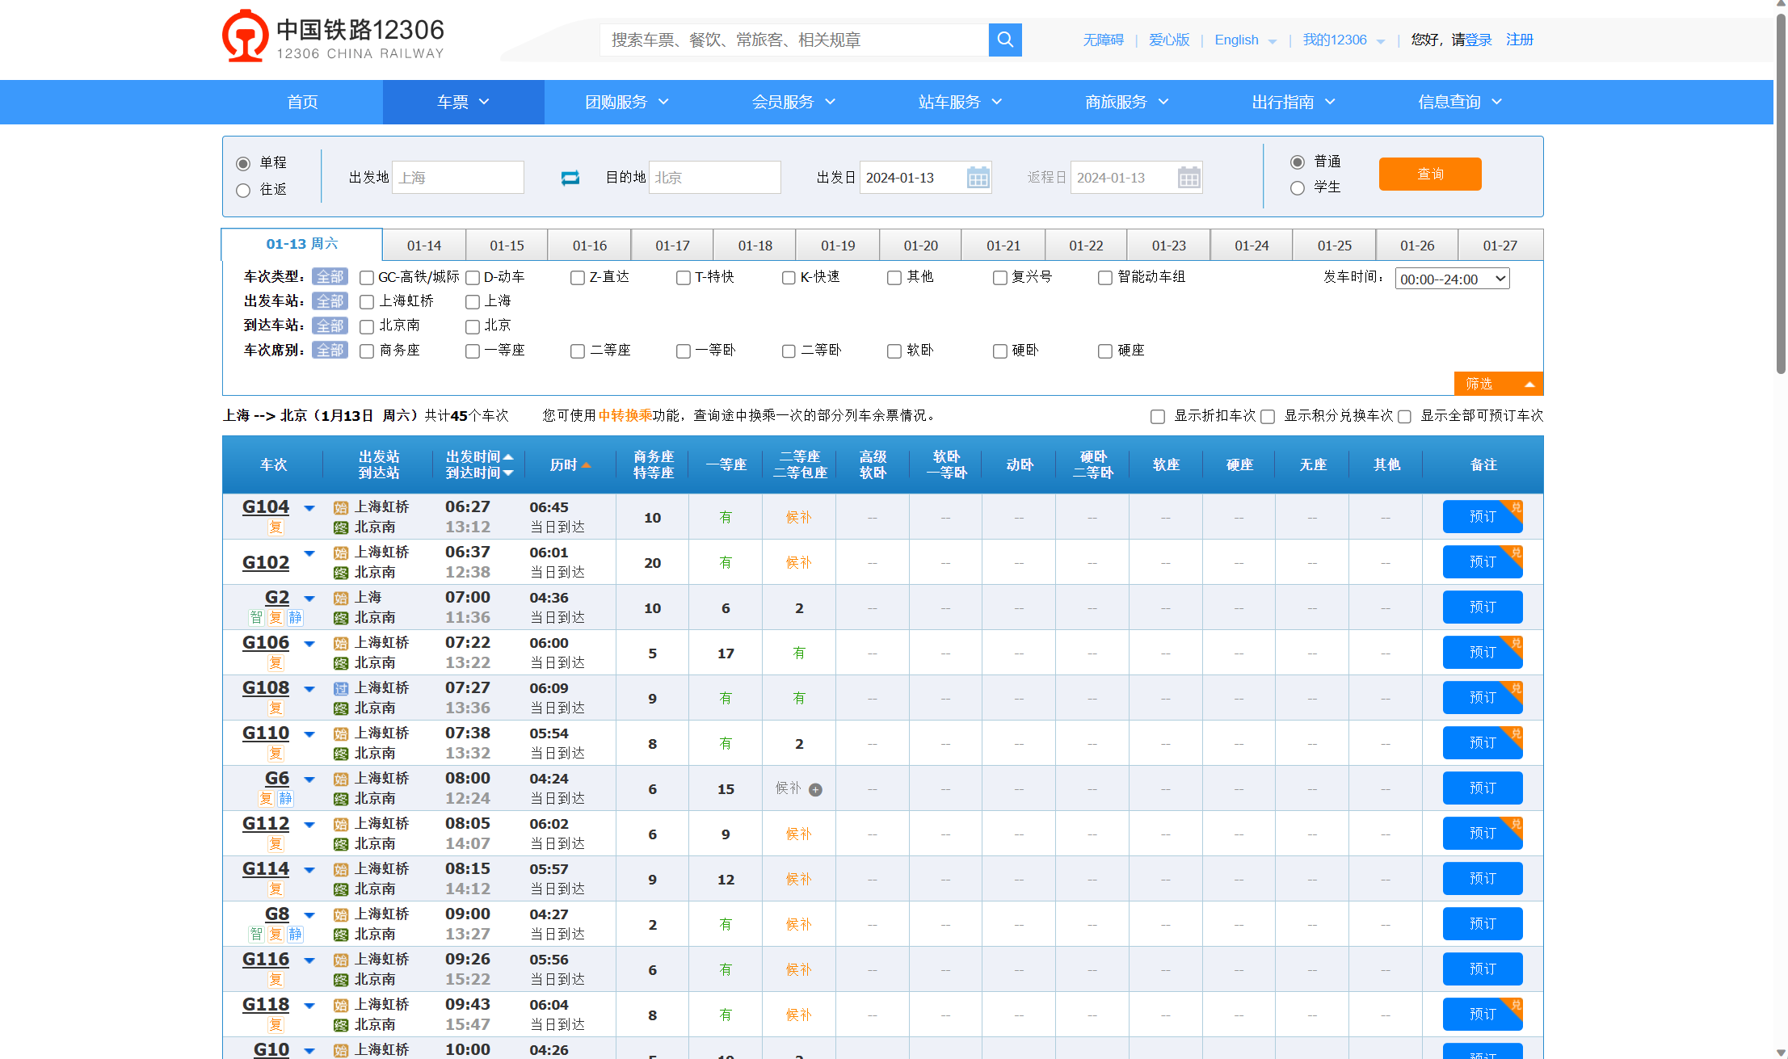
§.数据采集
数据采集2：获取火车票详情
访问可以查看火车票的12306网页
★ 网页分析
§.项目背景
★ 使用Python爬取数据
§.数据集成
★ MySQL数据库后端开发
★ 数据集成思路
§.数据分析与可视化
★ 数据的探索性分析
★ PowerBI网页可视化
§.应用：查询程序
§.潜力与展望

Slide 8
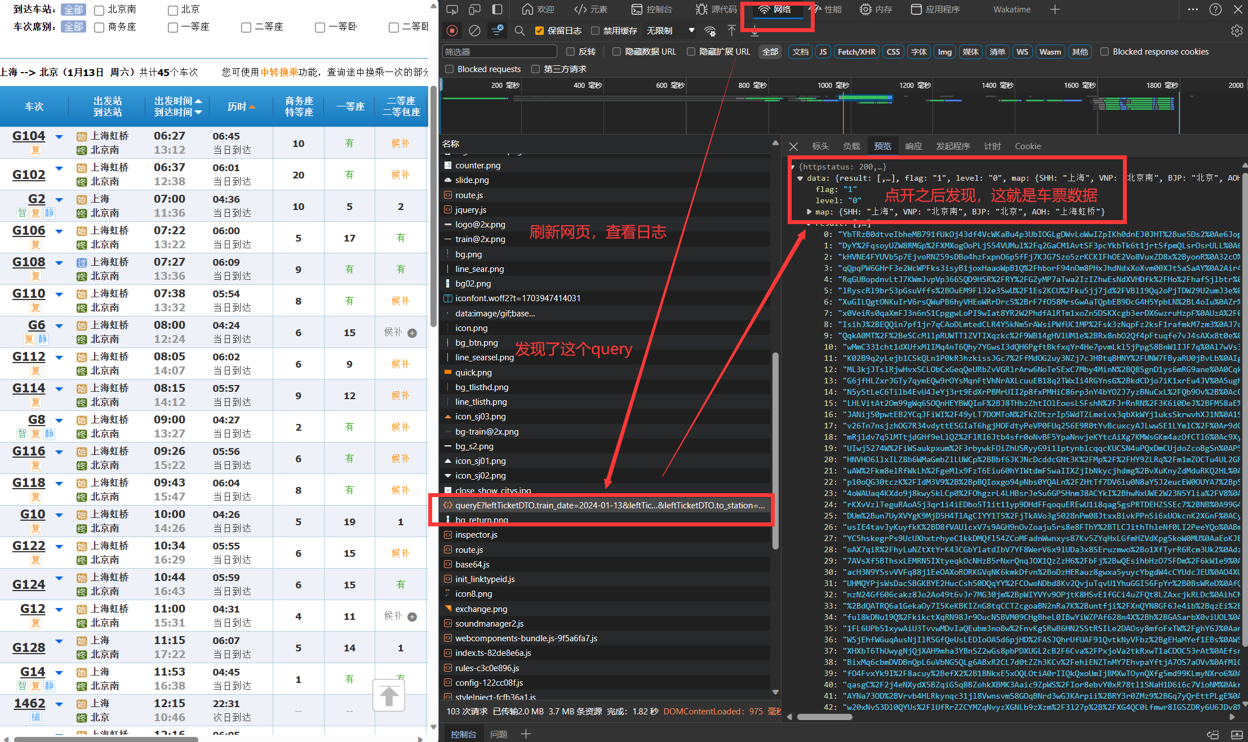
§.数据采集
数据采集2：获取火车票详情
访问可以查看火车票的12306网页
★ 网页分析
§.项目背景
★ 使用Python爬取数据
§.数据集成
★ MySQL数据库后端开发
★ 数据集成思路
§.数据分析与可视化
★ 数据的探索性分析
★ PowerBI网页可视化
§.应用：查询程序
§.潜力与展望

Slide 9
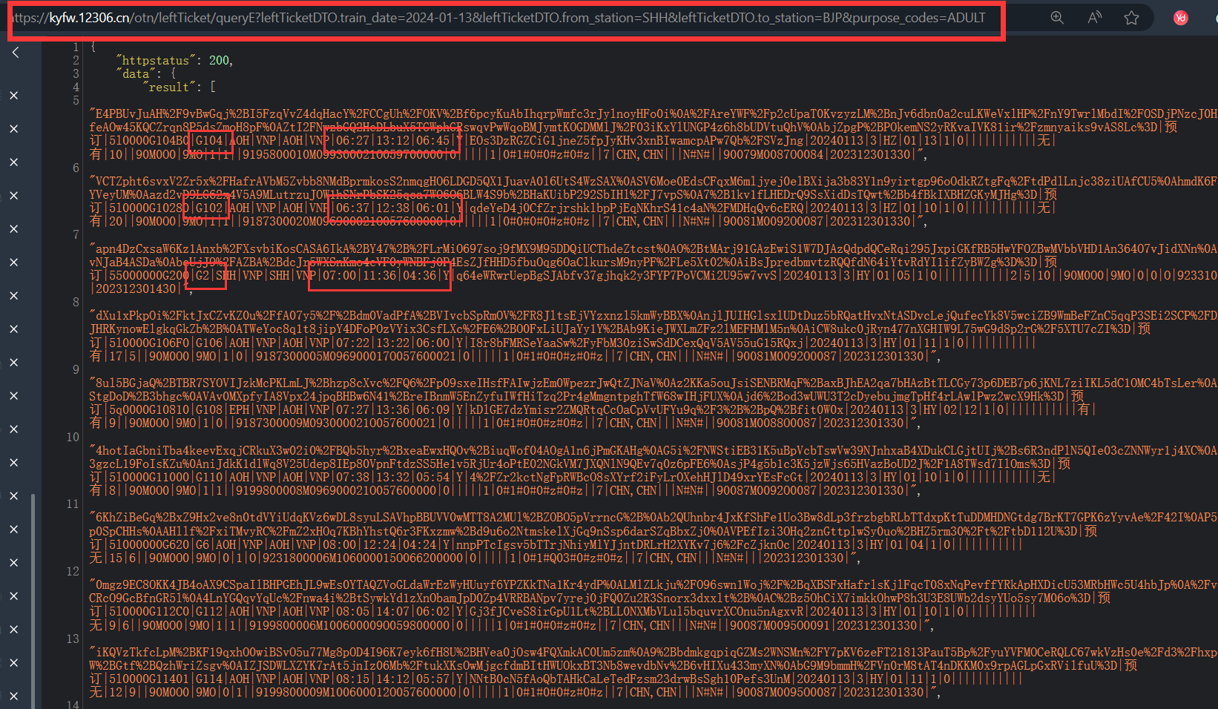
§.数据采集
数据采集2：获取火车票详情
也就说结果是一个json形式的dict，我们先根据data这个key取出全部信息，再根据result这个key取出车次信息。图中密密麻麻的就是我们需要的车次信息
我发现每个字段都是被|给分割的，因此只需要统计这个|的位置就能取出相应的信息。
★ 网页分析
§.项目背景
★ 使用Python爬取数据
§.数据集成
★ MySQL数据库后端开发
★ 数据集成思路
§.数据分析与可视化
★ 数据的探索性分析
★ PowerBI网页可视化
§.应用：查询程序
§.潜力与展望

Slide 10
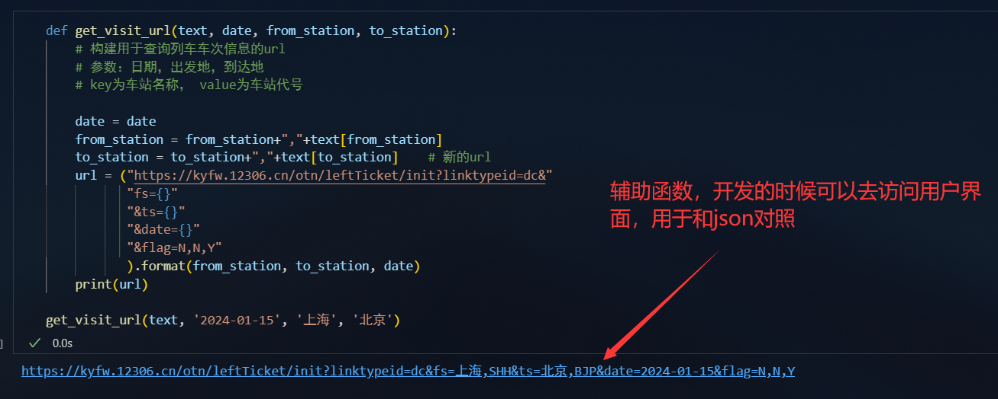
§.数据采集
数据采集2：获取火车票详情
★ 使用Python爬取数据
§.项目背景
★ 网页分析
§.数据集成
★ MySQL数据库后端开发
★ 数据集成思路
§.数据分析与可视化
★ 数据的探索性分析
★ PowerBI网页可视化
§.应用：查询程序
§.潜力与展望

Slide 11
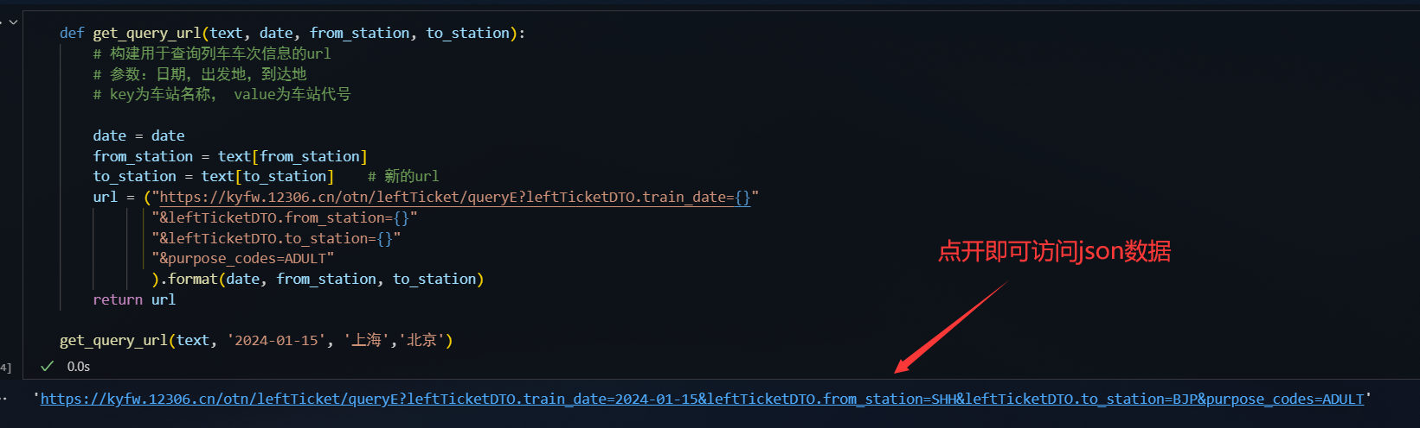
§.数据采集
数据采集2：获取火车票详情
★ 使用Python爬取数据
§.项目背景
★ 网页分析
§.数据集成
★ MySQL数据库后端开发
★ 数据集成思路
§.数据分析与可视化
★ 数据的探索性分析
★ PowerBI网页可视化
§.应用：查询程序
§.潜力与展望

Slide 12
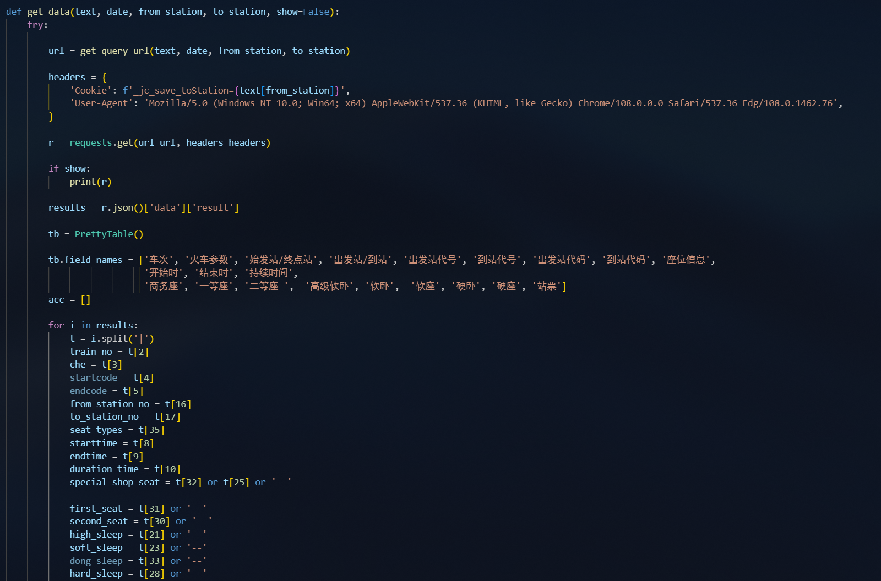
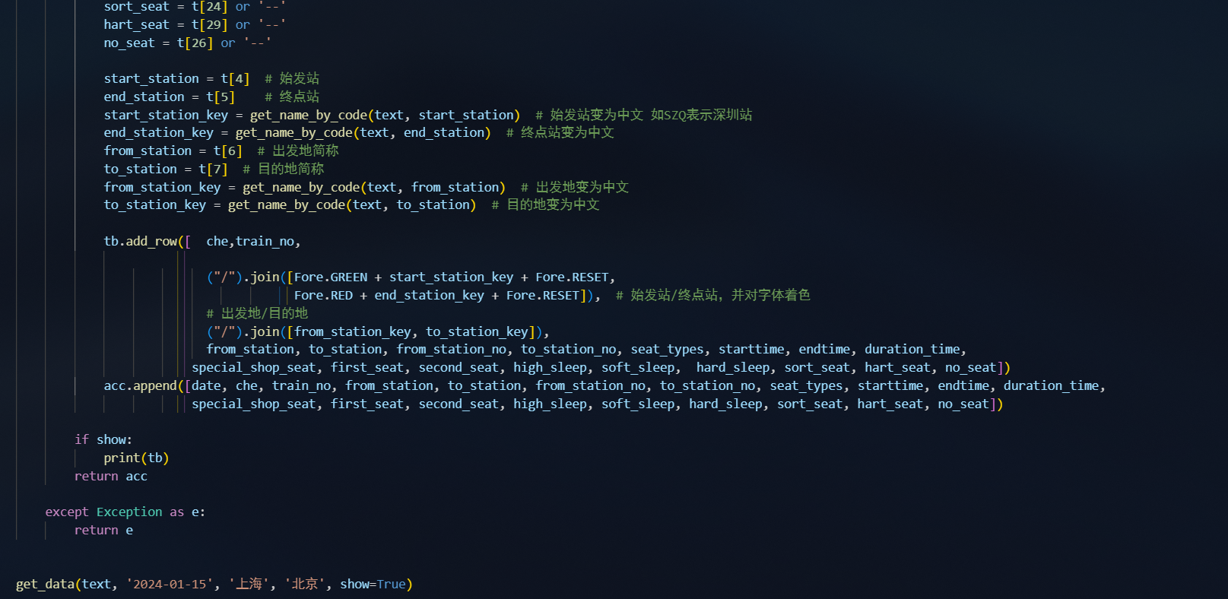
§.数据采集
数据采集2：获取火车票详情
★ 使用Python爬取数据
§.项目背景
★ 网页分析
§.数据集成
★ MySQL数据库后端开发
★ 数据集成思路
§.数据分析与可视化
★ 数据的探索性分析
★ PowerBI网页可视化
§.应用：查询程序
§.潜力与展望

Slide 13
§.数据采集
数据采集2：获取火车票详情
★ 使用Python爬取数据
§.项目背景
★ 网页分析
§.数据集成
★ MySQL数据库后端开发
★ 数据集成思路
§.数据分析与可视化
★ 数据的探索性分析
★ PowerBI网页可视化
§.应用：查询程序
§.潜力与展望

Slide 14
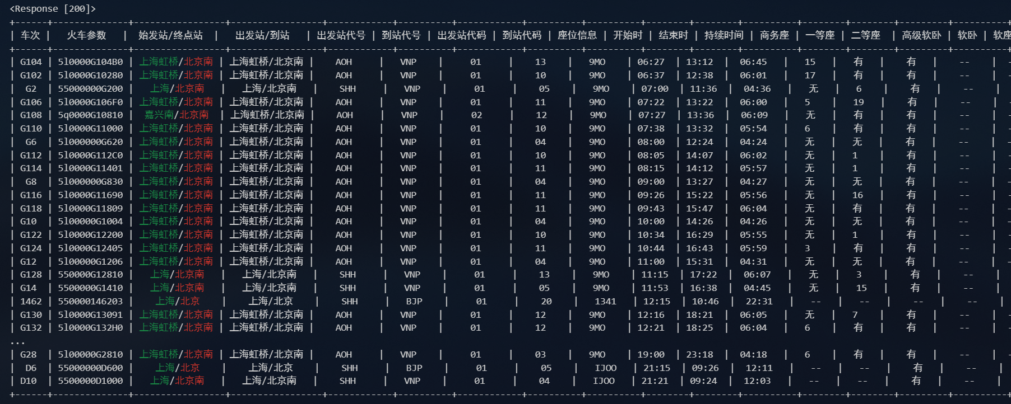
§.数据采集
数据采集2：获取火车票详情
★ 使用Python爬取数据
§.项目背景
★ 网页分析
§.数据集成
★ MySQL数据库后端开发
★ 数据集成思路
§.数据分析与可视化
★ 数据的探索性分析
★ PowerBI网页可视化
§.应用：查询程序
§.潜力与展望

Slide 15
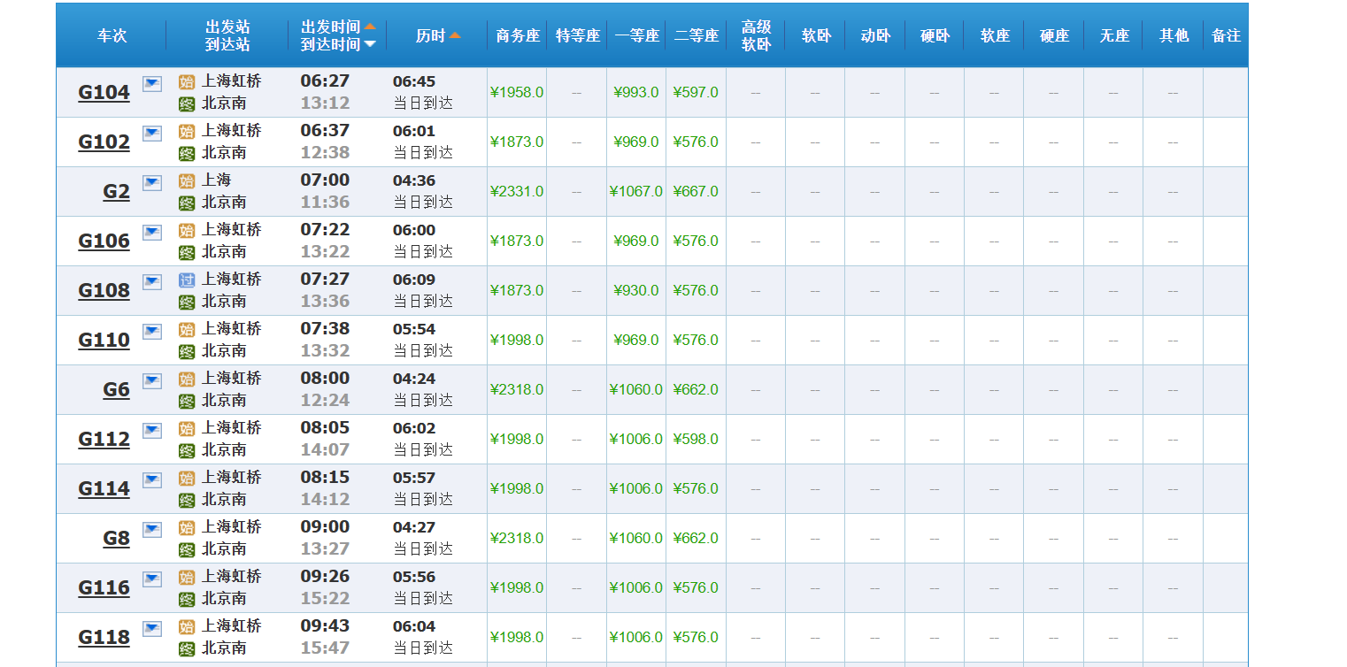
§.数据采集
数据采集3：获取票价
访问可以查看票价的12306网页 https://kyfw.12306.cn/otn/leftTicketPrice/init
★ 网页分析
§.项目背景
★ 使用Python爬取数据
§.数据集成
★ MySQL数据库后端开发
★ 数据集成思路
§.数据分析与可视化
★ 数据的探索性分析
★ PowerBI网页可视化
§.应用：查询程序
§.潜力与展望

Slide 16
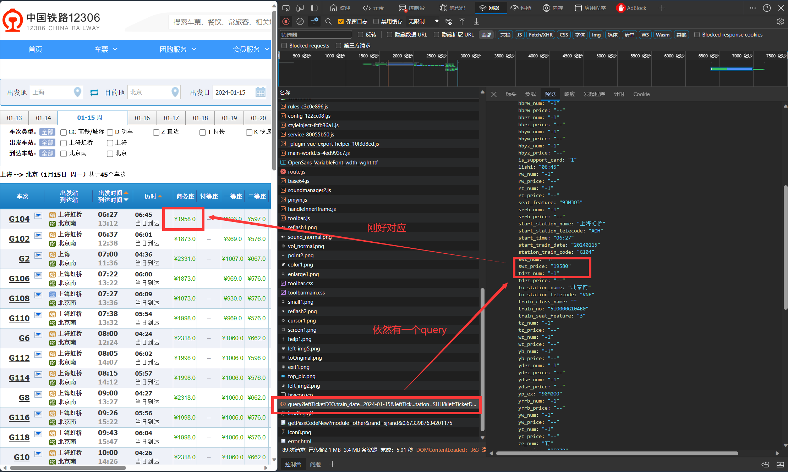
§.数据采集
数据采集3：获取票价
访问可以查看票价的12306网页 https://kyfw.12306.cn/otn/leftTicketPrice/init
★ 网页分析
§.项目背景
★ 使用Python爬取数据
§.数据集成
★ MySQL数据库后端开发
★ 数据集成思路
§.数据分析与可视化
★ 数据的探索性分析
★ PowerBI网页可视化
§.应用：查询程序
§.潜力与展望

Slide 17
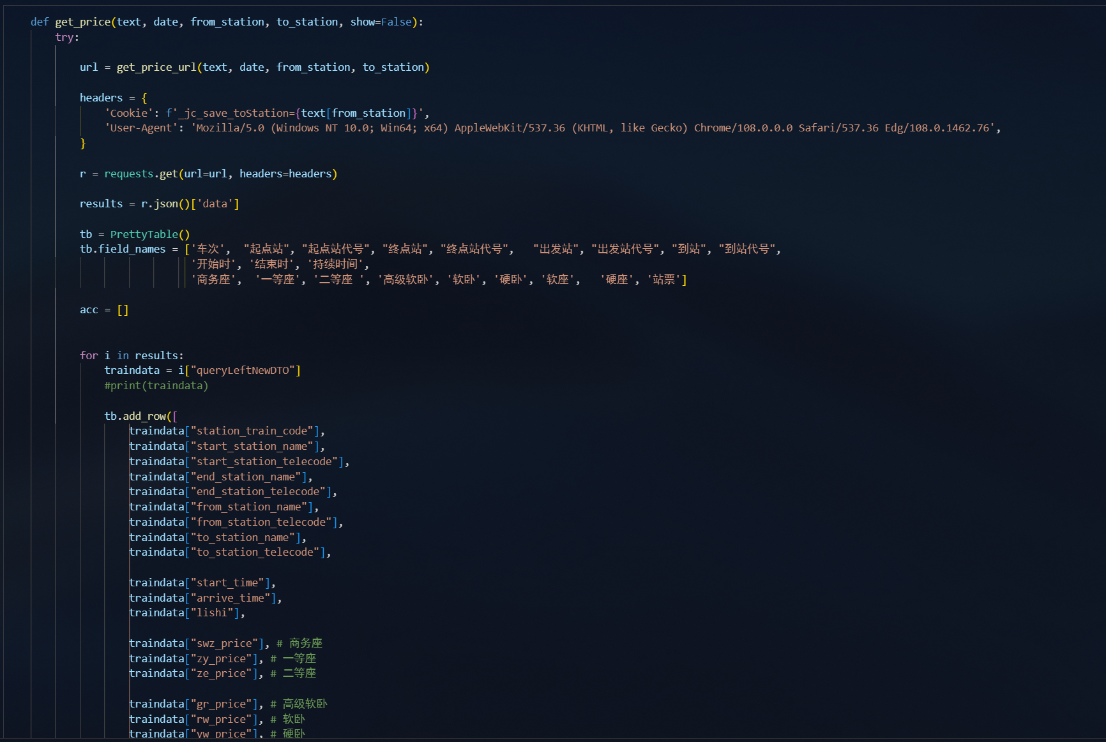
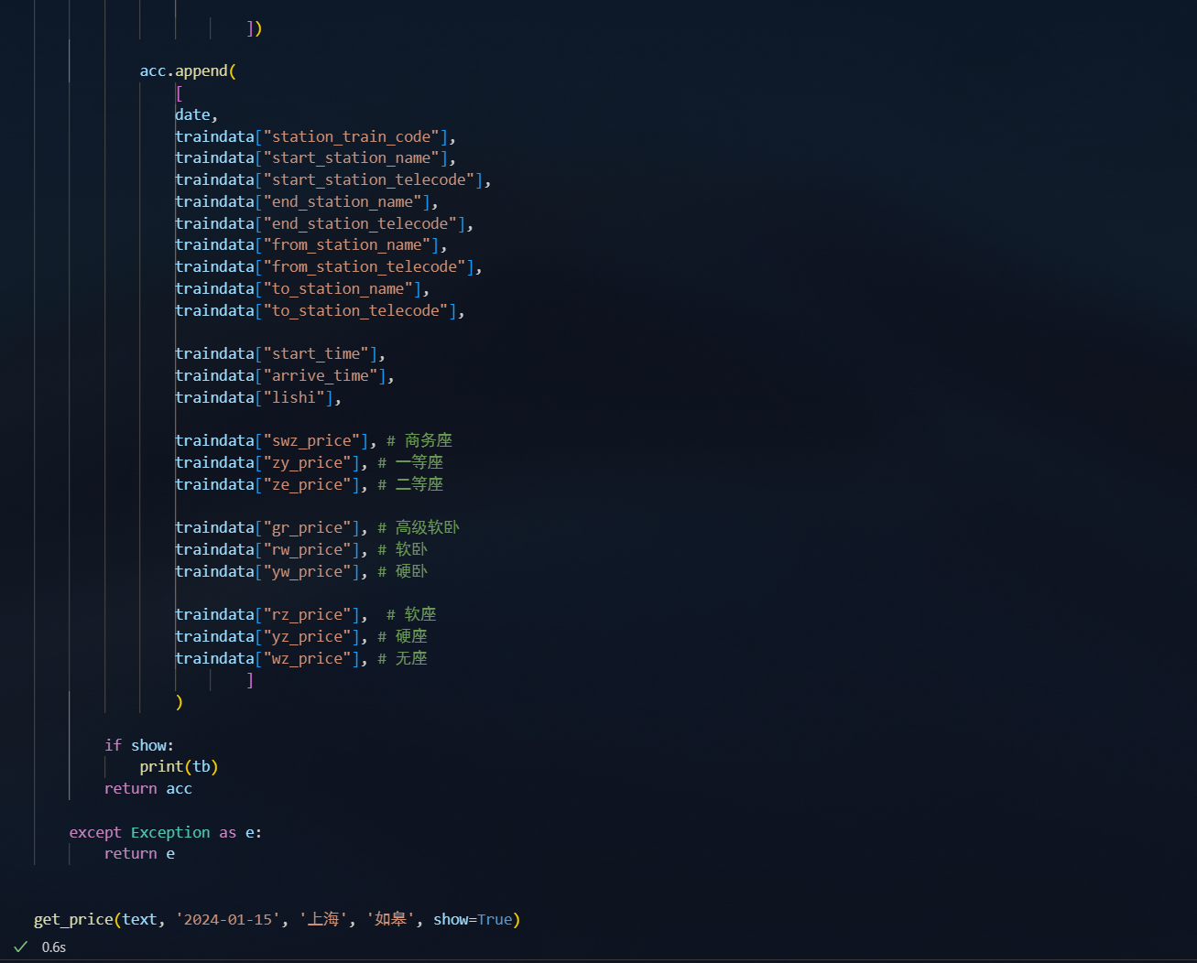
§.数据采集
数据采集3：获取票价
★ 使用Python爬取数据
§.项目背景
★ 网页分析
§.数据集成
★ 数据集成思路
★ MySQL数据库后端开发
§.数据分析与可视化
★ 数据的探索性分析
★ PowerBI网页可视化
§.应用：查询程序
§.潜力与展望

Slide 18
§.数据采集
数据采集3：获取票价
★ 使用Python爬取数据
§.项目背景
★ 网页分析
§.数据集成
★ 数据集成思路
★ MySQL数据库后端开发
§.数据分析与可视化
★ 数据的探索性分析
★ PowerBI网页可视化
§.应用：查询程序
§.潜力与展望

Slide 19
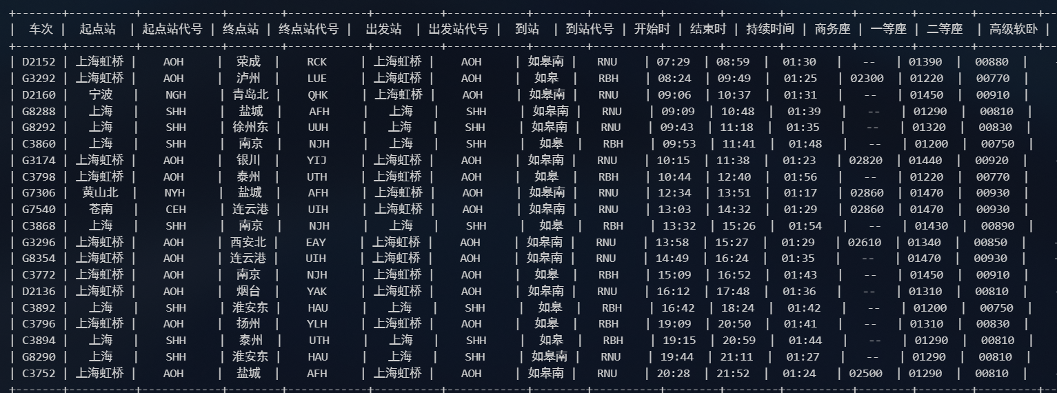
§.数据采集
数据采集3：获取票价
★ 使用Python爬取数据
§.项目背景
★ 网页分析
§.数据集成
★ 数据集成思路
★ MySQL数据库后端开发
§.数据分析与可视化
★ 数据的探索性分析
★ PowerBI网页可视化
§.应用：查询程序
§.潜力与展望

Slide 20
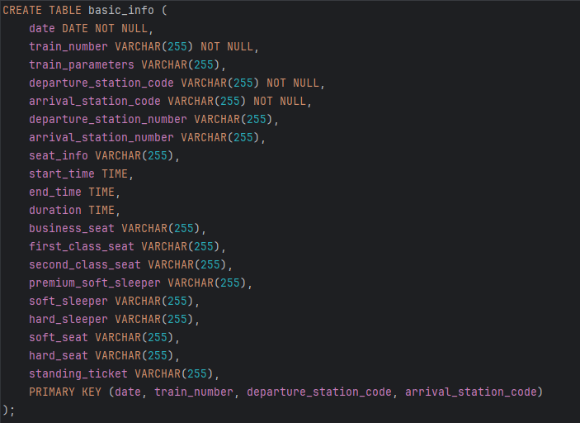
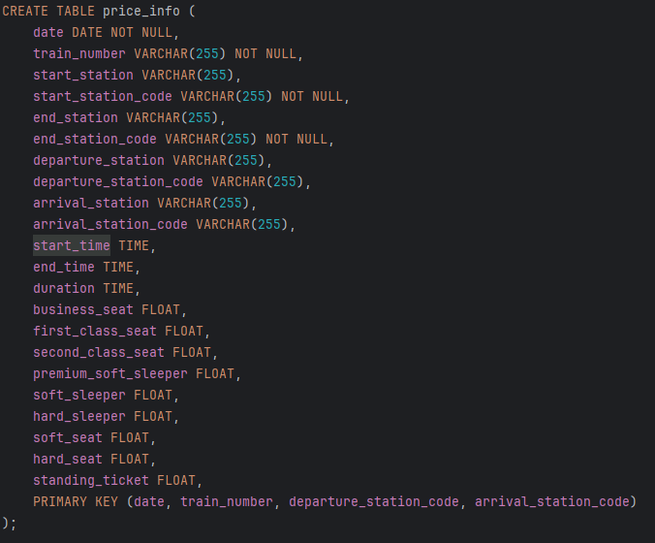
§.数据集成
将来源不同、结构不同的数据结合在一起：使用关系型数据库
主码
完整性约束和参照完整性
★ 数据集成思路
§.项目背景
§.数据采集
★ 网页分析
★ 使用Python爬取数据
★ MySQL数据库后端开发
§.数据分析与可视化
★ 数据的探索性分析
★ PowerBI网页可视化
§.应用：查询程序
§.潜力与展望

Slide 21
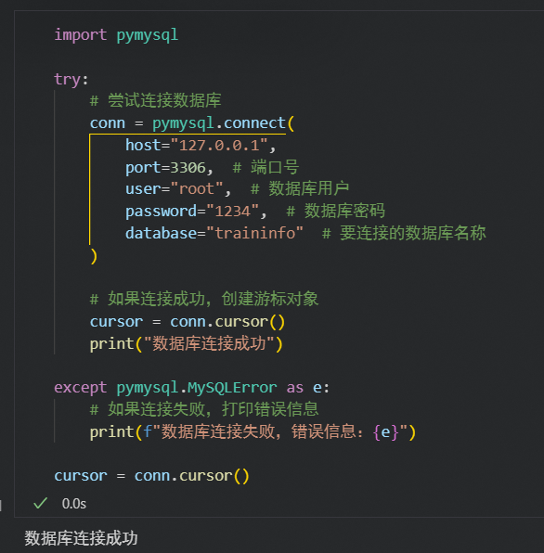
§.数据集成
★ MySQL数据库后端开发
§.项目背景
§.数据采集
★ 网页分析
★ 使用Python爬取数据
★ 数据集成思路
§.数据分析与可视化
★ 数据的探索性分析
★ PowerBI网页可视化
§.应用：查询程序
§.潜力与展望

Slide 22
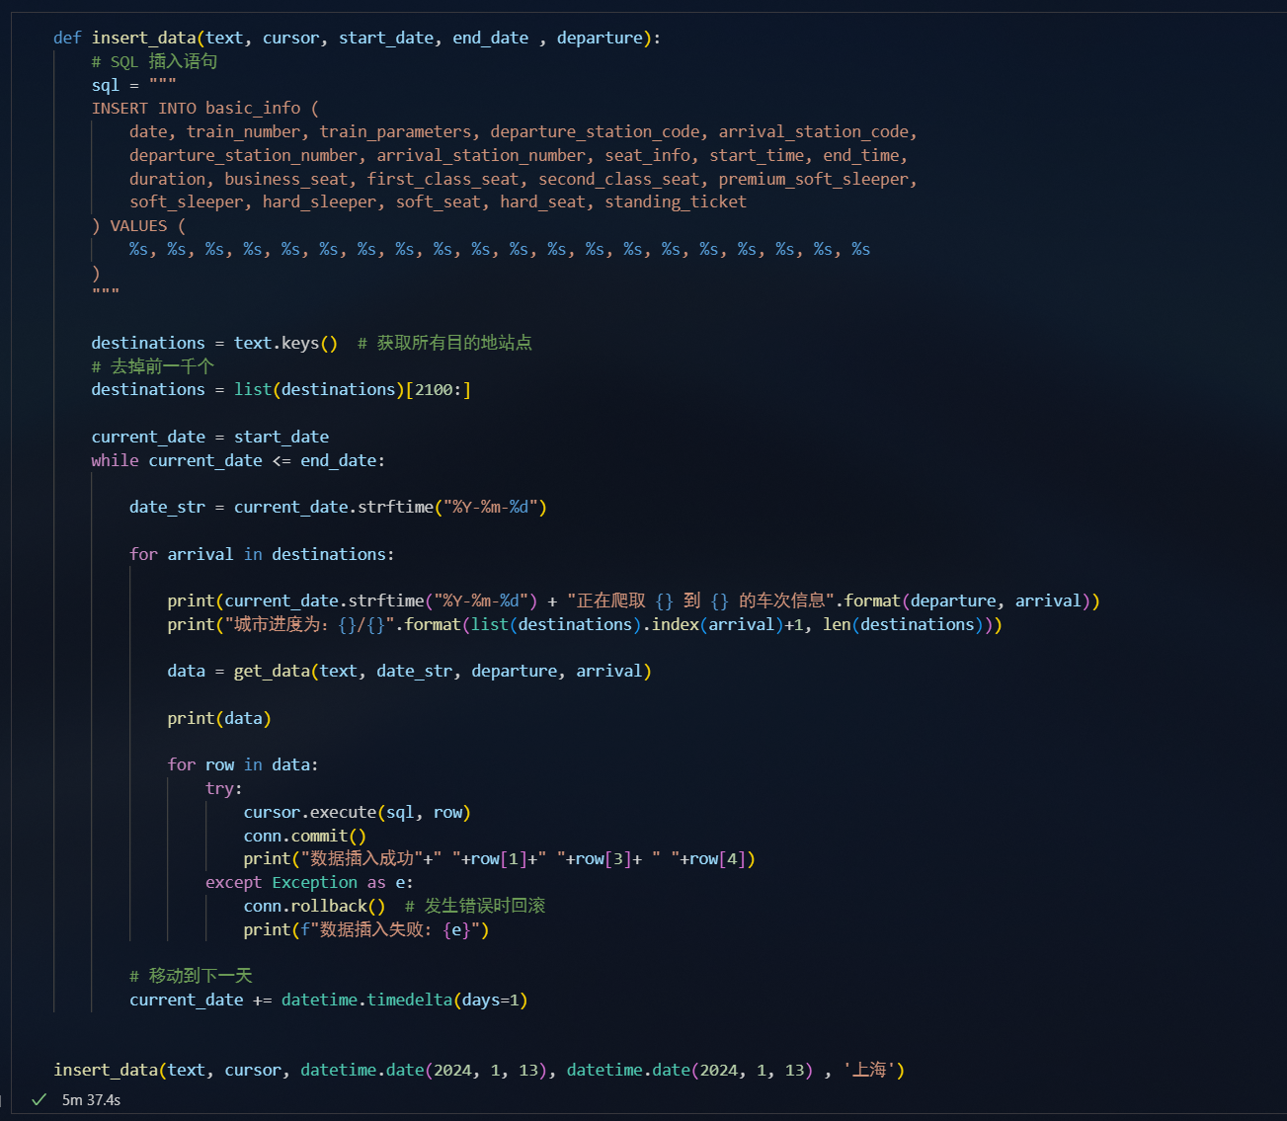
§.数据集成
★ MySQL数据库后端开发
§.项目背景
§.数据采集
★ 网页分析
★ 使用Python爬取数据
★ 数据集成思路
§.数据分析与可视化
★ 数据的探索性分析
★ PowerBI网页可视化
§.应用：查询程序
§.潜力与展望

Slide 23
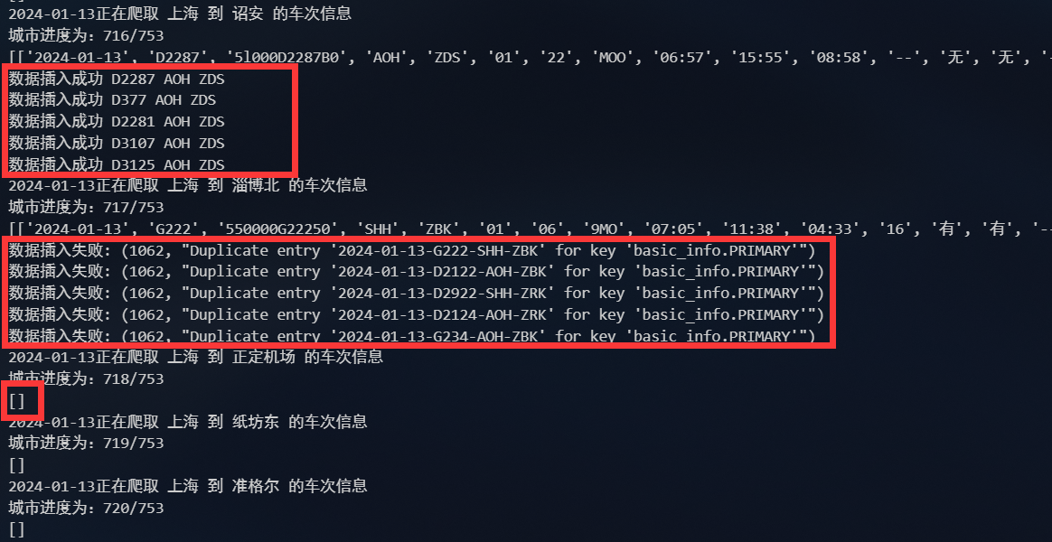
§.数据集成
★ MySQL数据库后端开发
§.项目背景
§.数据采集
★ 网页分析
★ 使用Python爬取数据
★ 数据集成思路
§.数据分析与可视化
★ 数据的探索性分析
★ PowerBI网页可视化
§.应用：查询程序
§.潜力与展望

Slide 24
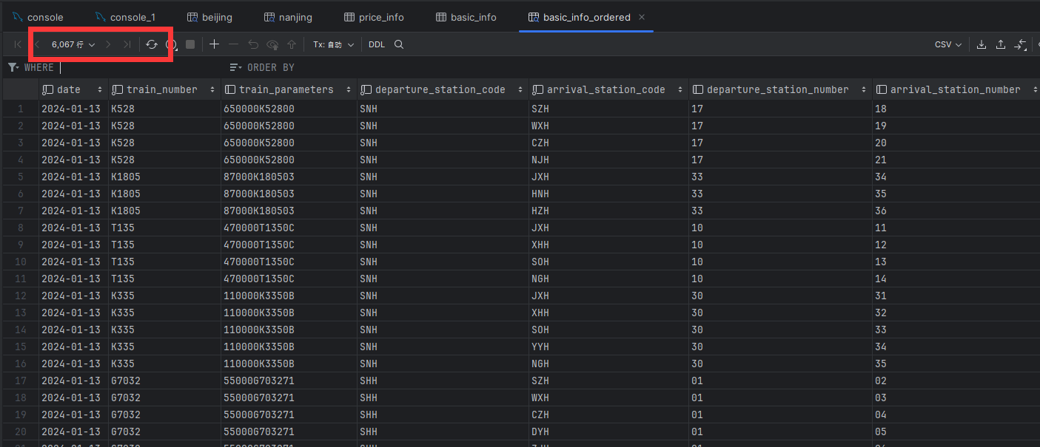
§.数据集成
★ MySQL数据库后端开发
§.项目背景
§.数据采集
★ 网页分析
★ 使用Python爬取数据
★ 数据集成思路
§.数据分析与可视化
★ 数据的探索性分析
★ PowerBI网页可视化
§.应用：查询程序
§.潜力与展望

Slide 25
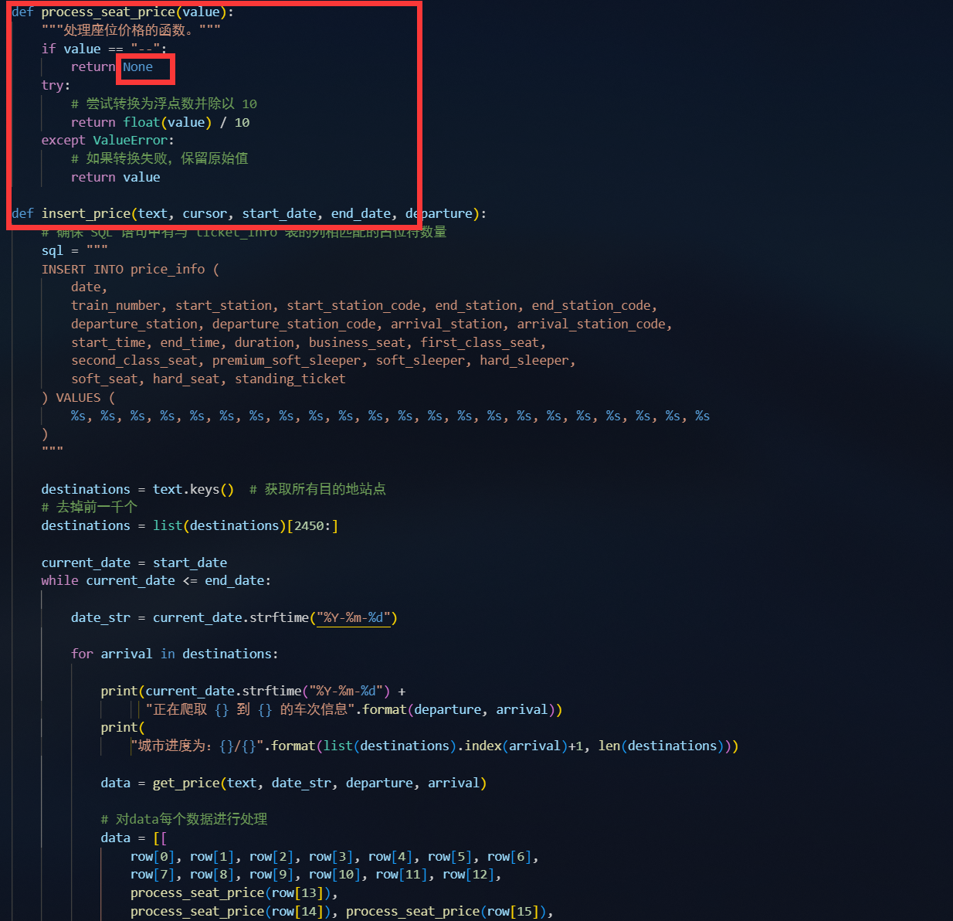
§.数据集成
★ MySQL数据库后端开发
§.项目背景
§.数据采集
★ 网页分析
★ 使用Python爬取数据
★ 数据集成思路
§.数据分析与可视化
★ 数据的探索性分析
★ PowerBI网页可视化
§.应用：查询程序
§.潜力与展望

Slide 26
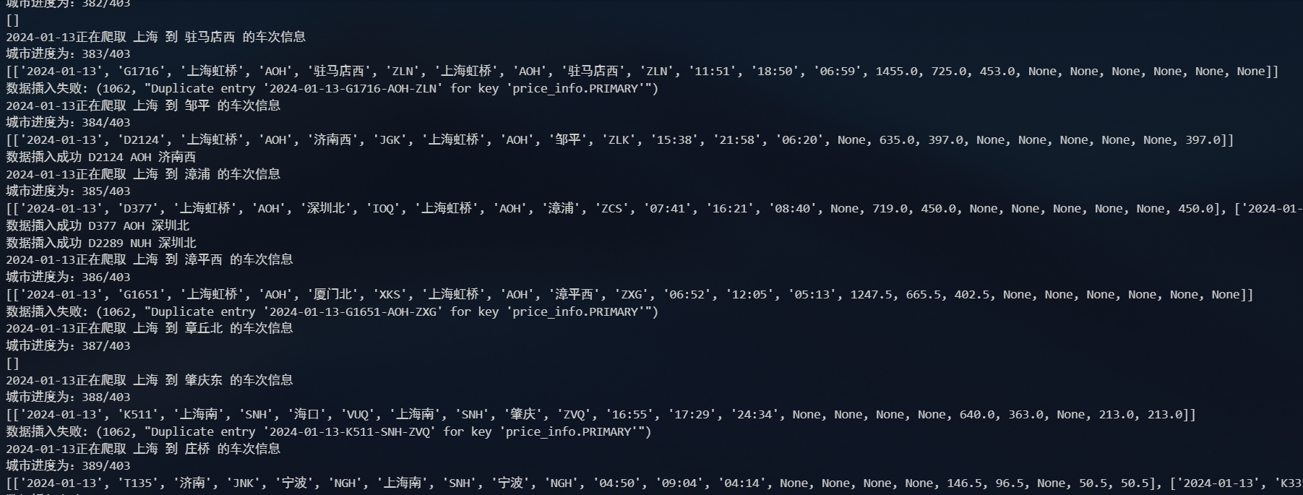
§.数据集成
★ MySQL数据库后端开发
§.项目背景
§.数据采集
★ 网页分析
★ 使用Python爬取数据
★ 数据集成思路
§.数据分析与可视化
★ 数据的探索性分析
★ PowerBI网页可视化
§.应用：查询程序
§.潜力与展望

Slide 27
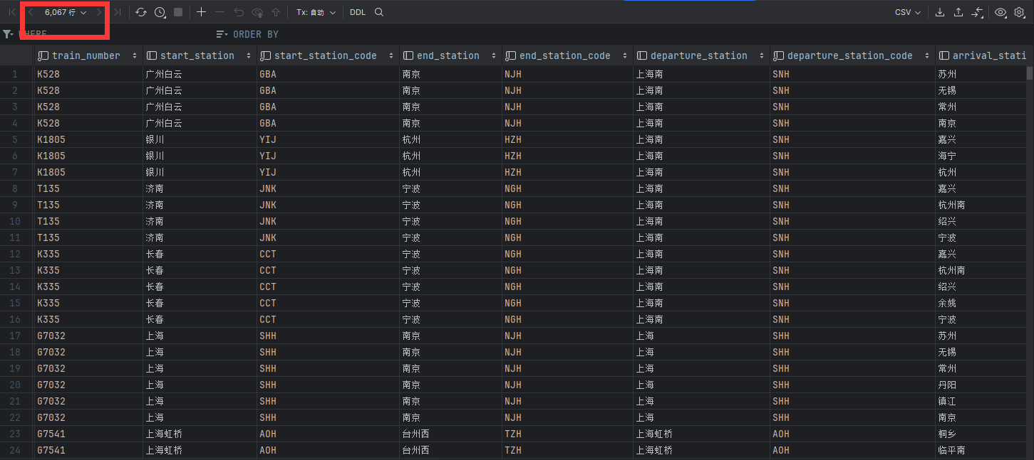
§.数据集成
★ MySQL数据库后端开发
§.项目背景
§.数据采集
★ 网页分析
★ 使用Python爬取数据
★ 数据集成思路
§.数据分析与可视化
★ 数据的探索性分析
★ PowerBI网页可视化
§.应用：查询程序
§.潜力与展望

Slide 28
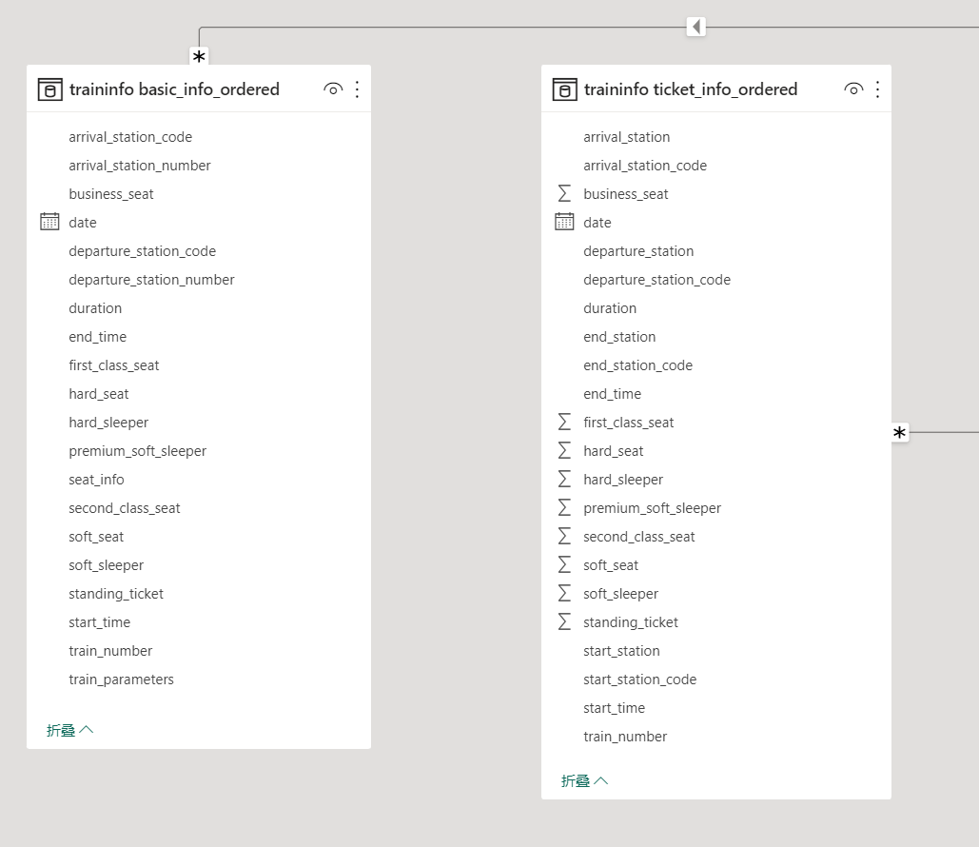
§.数据分析与可视化
★ 数据的探索性分析
§.项目背景
§.数据采集
★ 网页分析
★ 使用Python爬取数据
§.数据集成
★ 数据集成思路
★ MySQL数据库后端开发
★ PowerBI网页可视化
§.应用：查询程序
§.潜力与展望

Slide 29
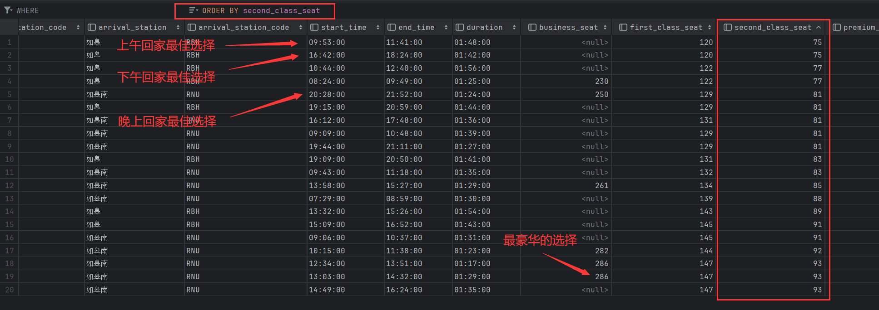
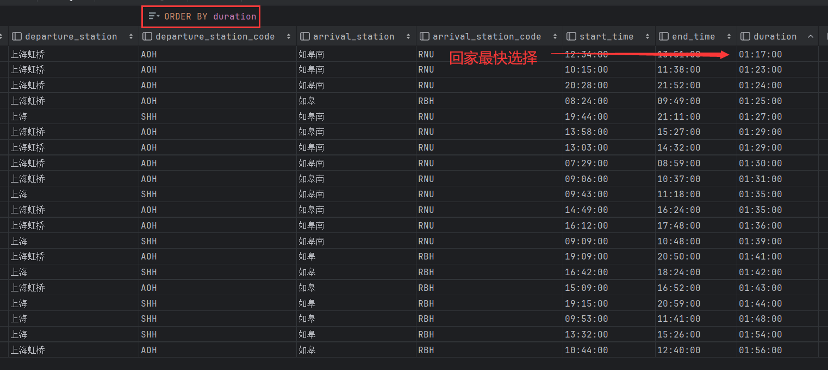
§.数据分析与可视化
★ 数据的探索性分析
§.项目背景
§.数据采集
★ 网页分析
★ 使用Python爬取数据
§.数据集成
★ 数据集成思路
★ MySQL数据库后端开发
★ PowerBI网页可视化
§.应用：查询程序
§.潜力与展望

Slide 30
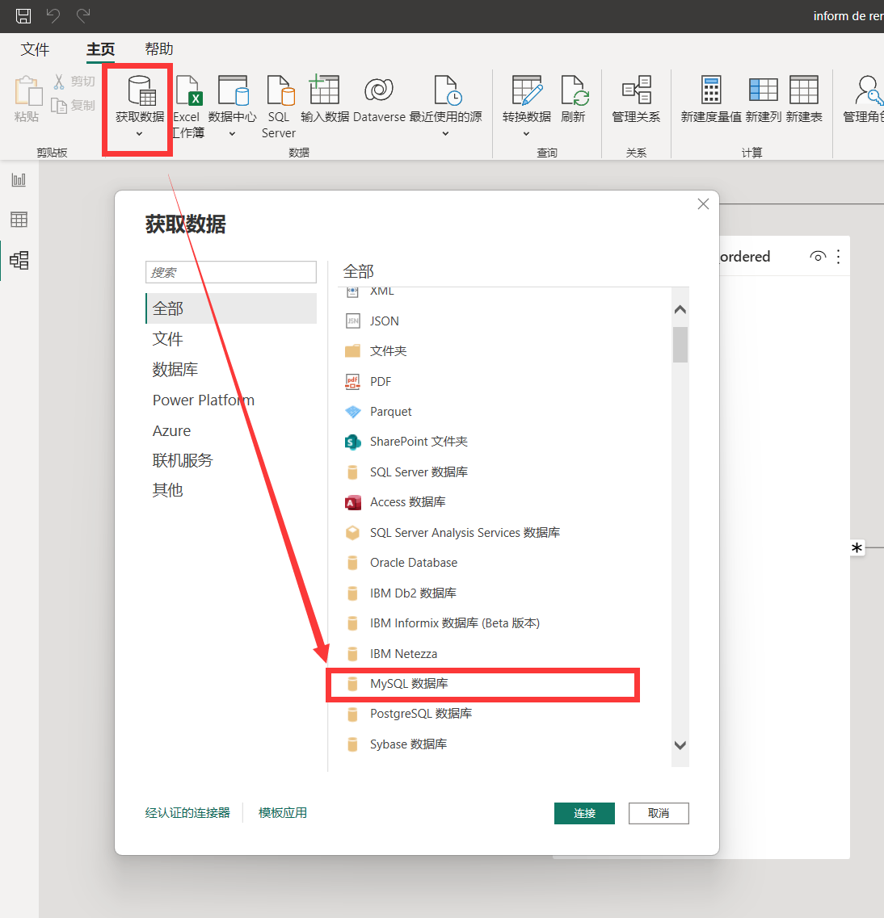
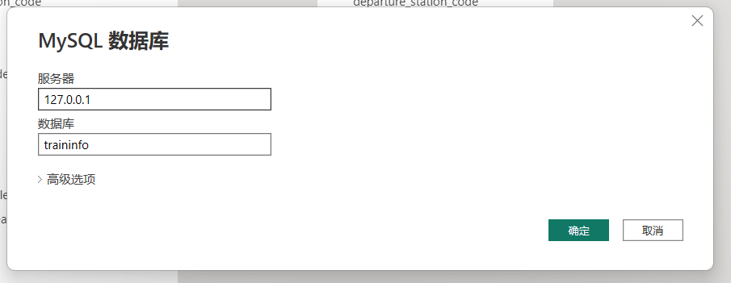
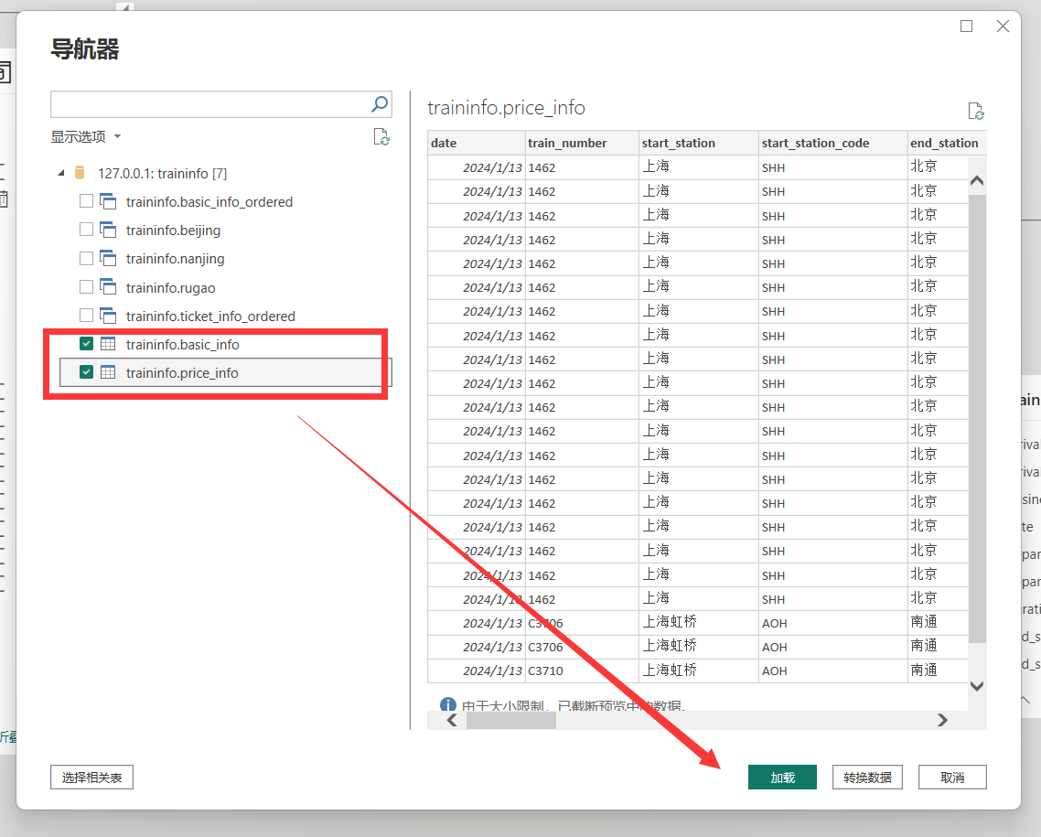
§.数据分析与可视化
★ PowerBI网页可视化
§.项目背景
§.数据采集
★ 网页分析
★ 使用Python爬取数据
§.数据集成
★ 数据集成思路
★ MySQL数据库后端开发
★ 数据的探索性分析
§.应用：查询程序
§.潜力与展望

Slide 31
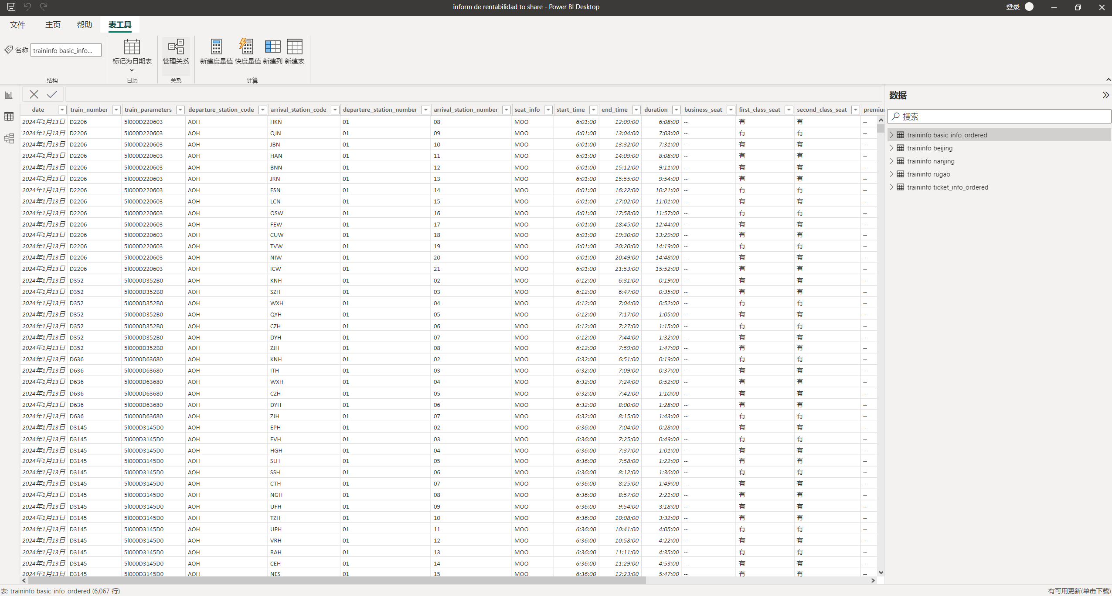
§.数据分析与可视化
★ PowerBI网页可视化
§.项目背景
§.数据采集
★ 网页分析
★ 使用Python爬取数据
§.数据集成
★ 数据集成思路
★ MySQL数据库后端开发
★ 数据的探索性分析
§.应用：查询程序
§.潜力与展望

Slide 32
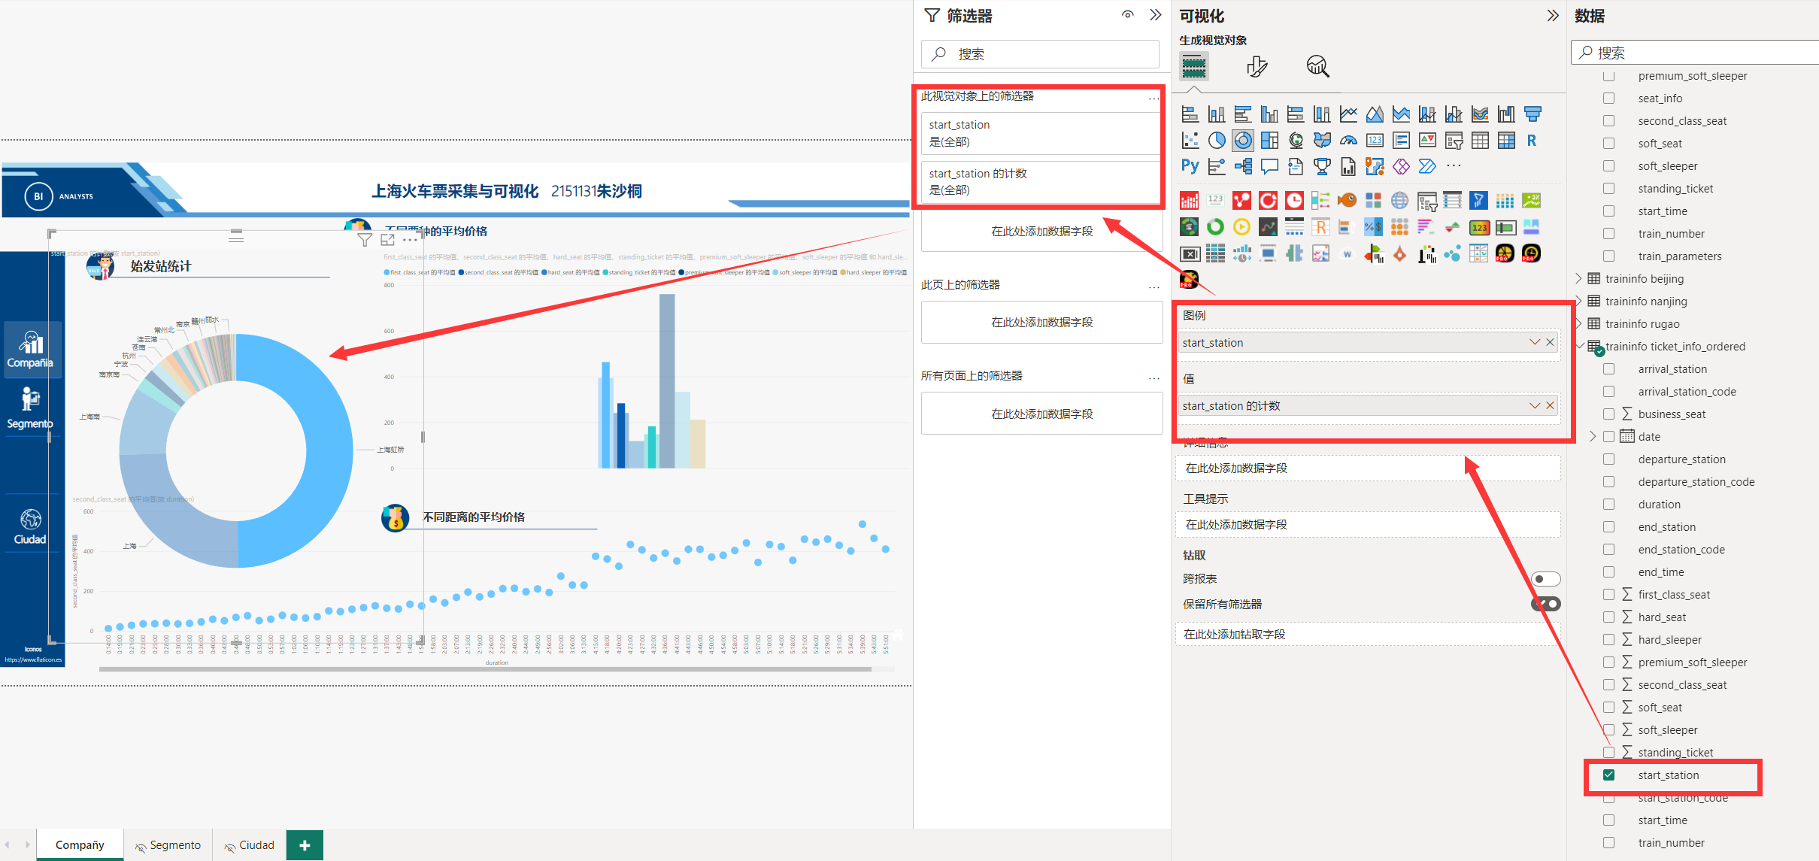
§.数据分析与可视化
★ PowerBI网页可视化
§.项目背景
§.数据采集
★ 网页分析
★ 使用Python爬取数据
§.数据集成
★ 数据集成思路
★ MySQL数据库后端开发
★ 数据的探索性分析
§.应用：查询程序
§.潜力与展望

Slide 33
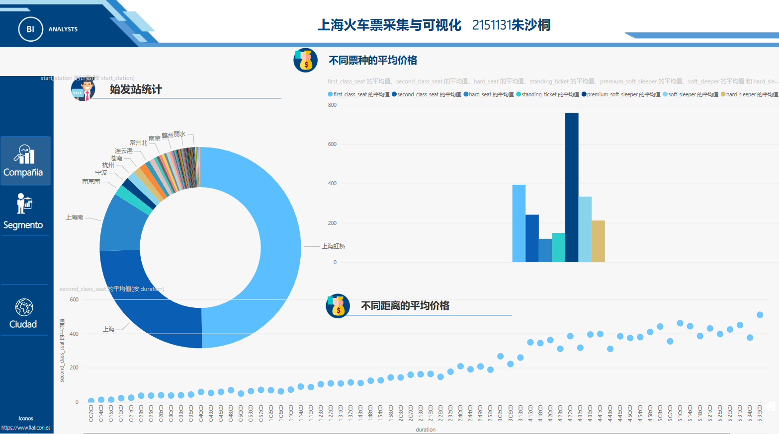
§.数据分析与可视化
在线查看：
https://app.powerbi.com/view?r=eyJrIjoiYzQ5MTQ0OGEtOTVkMS00OTQ5LWJhNGEtMzMyZTAzNzY4MTcwIiwidCI6IjZmMGJiNzJmLTUzNzctNGRkZi05MzZhLWI2YzcyYmYyMWFlMiIsImMiOjF9
★ PowerBI网页可视化
§.项目背景
§.数据采集
★ 网页分析
★ 使用Python爬取数据
§.数据集成
★ 数据集成思路
★ MySQL数据库后端开发
★ 数据的探索性分析
§.应用：查询程序
§.潜力与展望

Slide 34
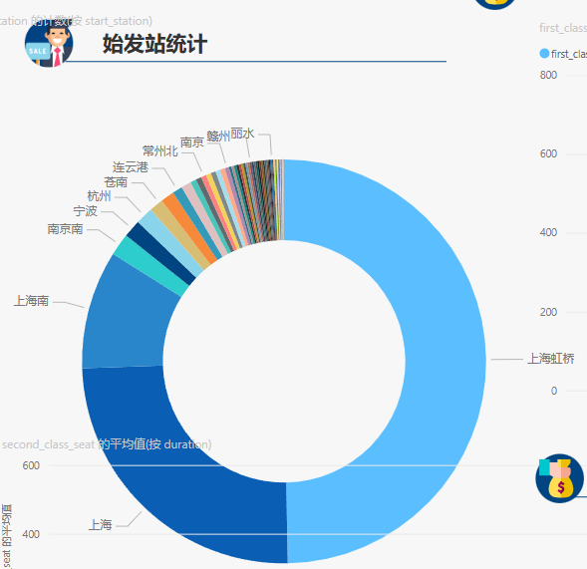
§.数据分析与可视化
★ PowerBI网页可视化
§.项目背景
§.数据采集
★ 网页分析
★ 使用Python爬取数据
§.数据集成
★ 数据集成思路
★ MySQL数据库后端开发
★ 数据的探索性分析
§.应用：查询程序
§.潜力与展望

Slide 35
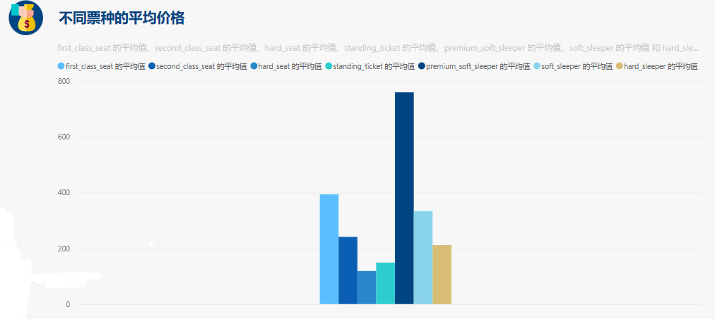
§.数据分析与可视化
★ PowerBI网页可视化
§.项目背景
§.数据采集
★ 网页分析
★ 使用Python爬取数据
§.数据集成
★ 数据集成思路
★ MySQL数据库后端开发
★ 数据的探索性分析
§.应用：查询程序
§.潜力与展望

Slide 36
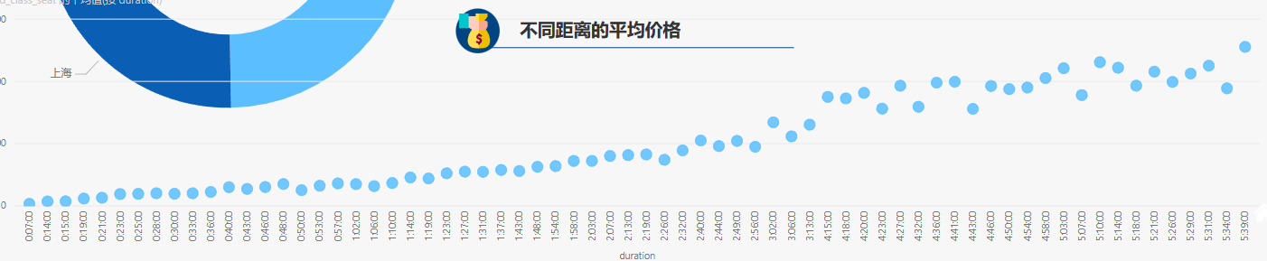
§.数据分析与可视化
★ PowerBI网页可视化
§.项目背景
§.数据采集
★ 网页分析
★ 使用Python爬取数据
§.数据集成
★ 数据集成思路
★ MySQL数据库后端开发
★ 数据的探索性分析
§.应用：查询程序
§.潜力与展望

Slide 37
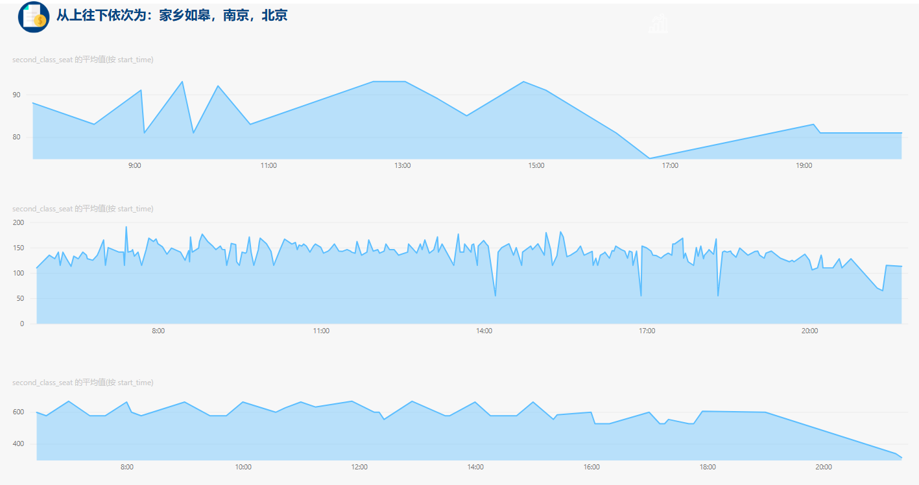
§.数据分析与可视化
★ PowerBI网页可视化
§.项目背景
§.数据采集
★ 网页分析
★ 使用Python爬取数据
§.数据集成
★ 数据集成思路
★ MySQL数据库后端开发
★ 数据的探索性分析
§.应用：查询程序
§.潜力与展望

Slide 38
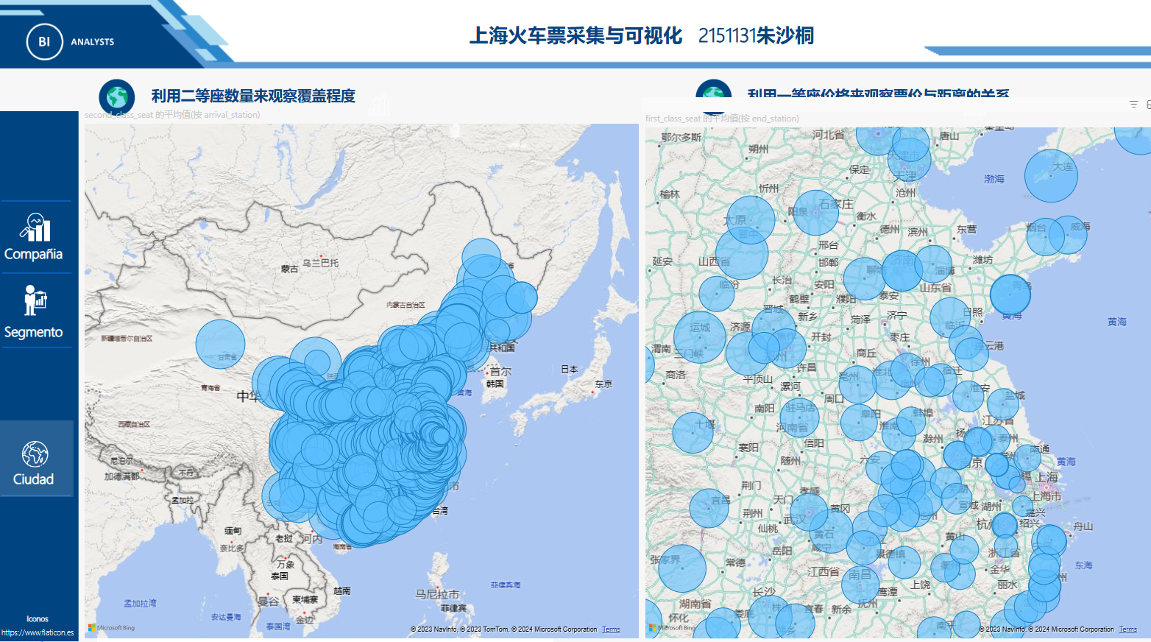
§.数据分析与可视化
★ PowerBI网页可视化
§.项目背景
§.数据采集
★ 网页分析
★ 使用Python爬取数据
§.数据集成
★ 数据集成思路
★ MySQL数据库后端开发
★ 数据的探索性分析
§.应用：查询程序
§.潜力与展望

Slide 39
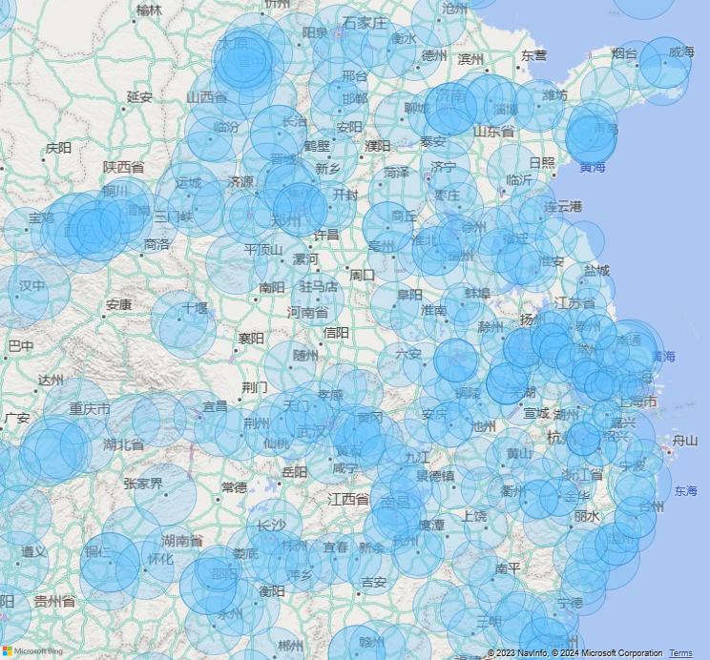
§.数据分析与可视化
★ PowerBI网页可视化
§.项目背景
§.数据采集
★ 网页分析
★ 使用Python爬取数据
§.数据集成
★ 数据集成思路
★ MySQL数据库后端开发
★ 数据的探索性分析
§.应用：查询程序
§.潜力与展望

Slide 40
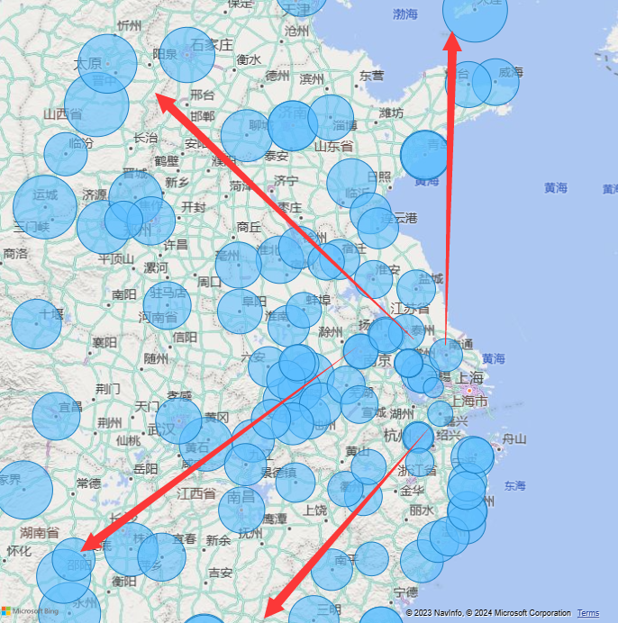
§.数据分析与可视化
★ PowerBI网页可视化
§.项目背景
§.数据采集
★ 网页分析
★ 使用Python爬取数据
§.数据集成
★ 数据集成思路
★ MySQL数据库后端开发
★ 数据的探索性分析
§.应用：查询程序
§.潜力与展望

Slide 41
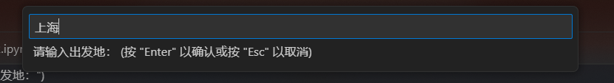
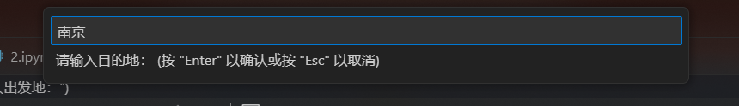
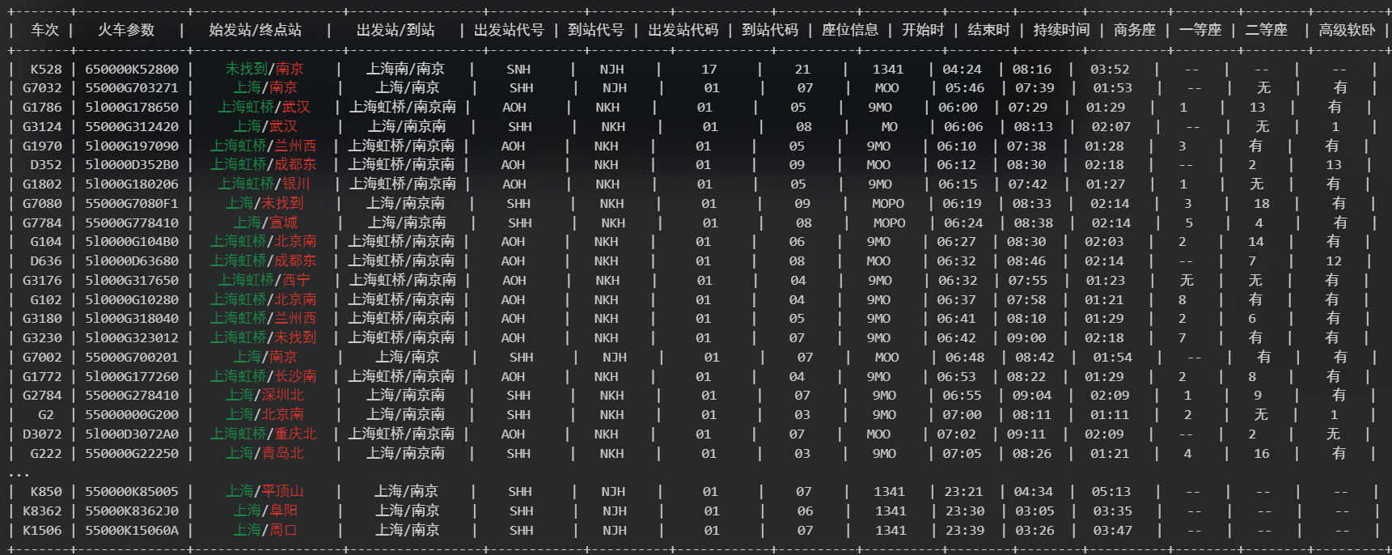
§.应用：查询程序
§.项目背景
§.数据采集
★ 网页分析
★ 使用Python爬取数据
§.数据集成
★ 数据集成思路
★ MySQL数据库后端开发
§.数据分析与可视化
★ 数据的探索性分析
★ PowerBI网页可视化
§.潜力与展望

Slide 42
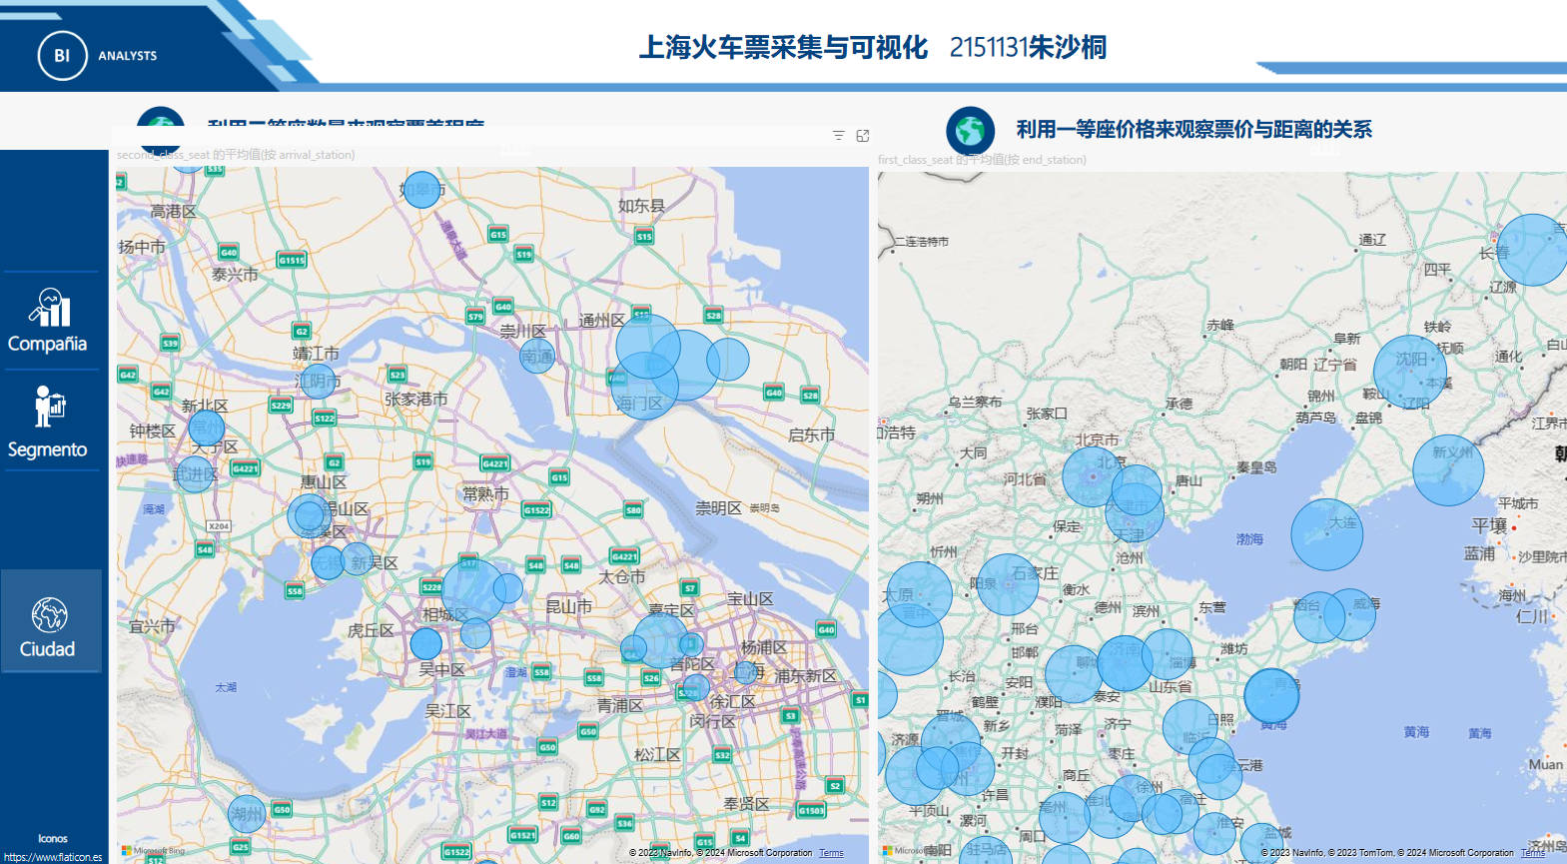
§.潜力与展望
更多模式可以探索
更多表格可以可视化和分析
等待我们进一步展开研究！
§.项目背景
§.数据采集
★ 网页分析
★ 使用Python爬取数据
§.数据集成
★ 数据集成思路
★ MySQL数据库后端开发
§.数据分析与可视化
★ 数据的探索性分析
★ PowerBI网页可视化
§.应用：查询程序

Slide 43
THANKS
汇报人：xxx

